Slide 1
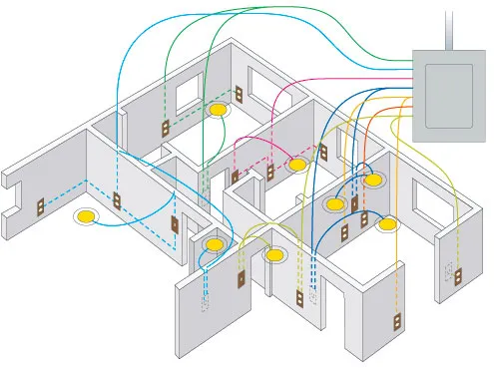

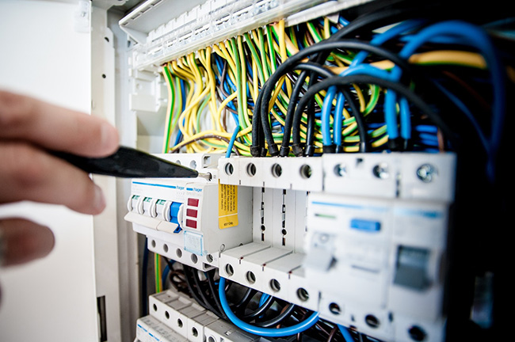
בטיחות חשמל
בבניה

Slide 2
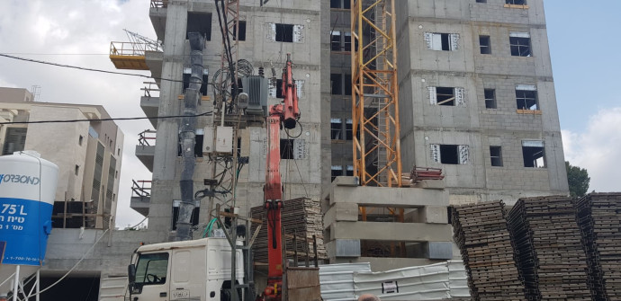
ב29.11.2021, התחשמל עובד ונפצע קשה באתר תמ"א ברחוב *** באשדוד, כתוצאה מצינור משאבת בטון שפגע בקו מתח גבוה
בתאונה קטלנית שאירעה ב ספטמבר2021, באתר בנייה לא מוכר (בנייה עצמית) ביישוב ****, במסגרתה מצא פועל את מותו
שוב מתרחשת תאונת התחשמלות בשל פגיעת זרוע מנוף נייד בקו מתח גבוה. התאונה התרחשה אתמול (12.4.20) בעת פריקת פיגומים מאתר בנייה ברחוב צה"ל בפתח תקווה. למרבה המזל הפעם האירוע הסתיים 'רק' בכוויות חשמל קשות שנגרמו למפעיל המנוף בגבו, וכן להפסקת חשמל בכל האיזור

Slide 3
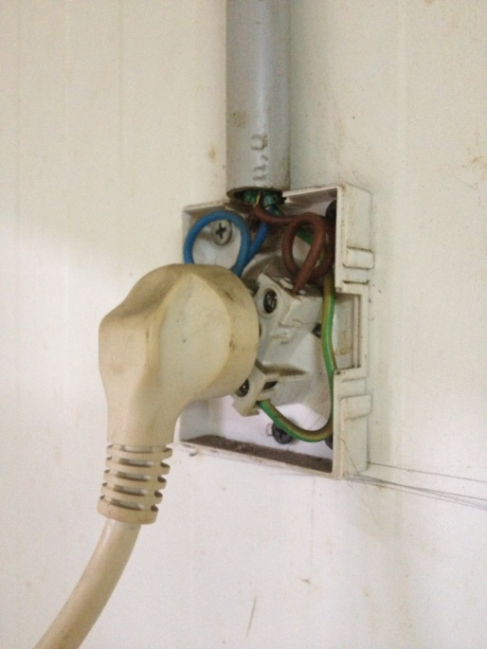
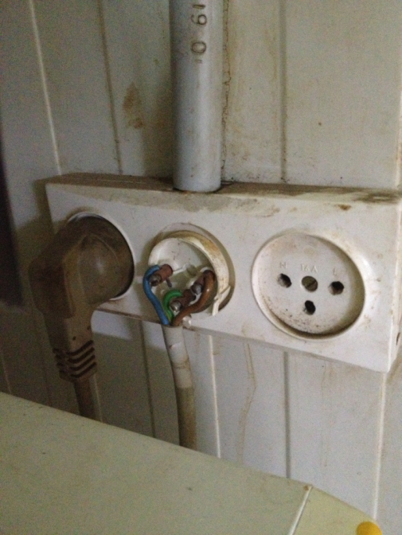
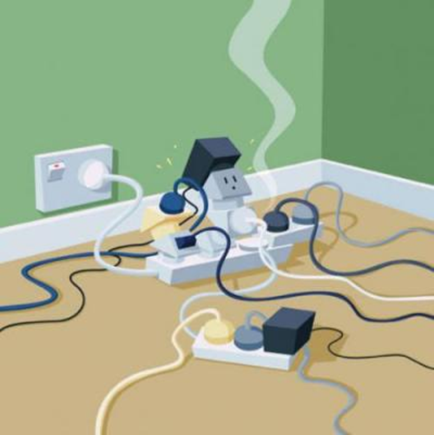
אסור להשתמש בציוד
או במיתקן לקוי !

Slide 4

תקנות הבטיחות בעבודה
עבודות בנייה
התשמ"ח - 1988
פרק ט"ו: חשמל

Slide 5
עבודה בקרבת קווי חשמל
164. (א) לא תבוצע כל עבודה באתר במרחק קטן מ-3.25 מטרים מתילים של קווי חשמל במתח עד 33,000 וולט, או במרחק קטן מ-5 מטרים מתילים של קווי חשמל במתח העולה על 33,000 וולט, אלא בתנאים האמורים בתקנת משנה (ב).
(ב) על אף האמור בתקנת משנה (א), אם מתבצעת העבודה במרחקים קטנים מן האמור בה, יש לנקוט צעדים אלה:
(1) העבודה לא תבוצע אלא אם כן הקווים מנותקים ממקור אספקת המתח;
(2) אם הדרישה לפי פסקה (1) אינה מעשית בנסיבות הענין, יינקטו אמצעים מיוחדים כגון התקנת מחיצות או גדרות למניעת מגע ישיר, או בלתי ישיר, של אדם בתילים של קווי חשמל הנמצאים תחת מתח; בעת התקנה או פירוק של מחיצות או גדרות כאמור, יהיו הקווים החשמליים מנותקים ממקור אספקת המתח.
(ג) עבודה או תנועה בקרבת קווי חשמל תתבצע כך שתימנע כל נגיעה בתילי החשמל או העמודים, לרבות ציודם, יסודותיהם או עוגניהם, או התקרבות יתר אליהם.
(ד) לא ישונו פני הקרקע בקרבת עמודי החשמל, יסודותיהם, עוגניהם או מתחת לתילי החשמל אלא אם כן אושר הדבר בכתב בידי חברת החשמל לישראל בע"מ; אישור כאמור ימצא באתר בצמוד לפנקס הכללי.

Slide 6
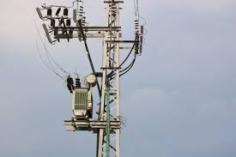
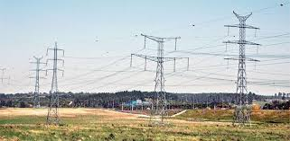
התקרבות למוליכי חשמל
כאשר המתח עד 33000 V
מינימום 3.25 מטר
כאשר המתח מעל 33000 V
מינימום 5 מטר

Slide 7
תקנות הבטיחות בעבודה (חשמל),
תש"ן-1990
"מתח נמוך מאד" - מתח בין מוליכים שאינו עולה על 50 וולט;
"מתח נמוך" - מתח בין מוליכים העולה על 50 וולט ואינו עולה על
1000 וולט
"מתח גבוה" - מתח בין מוליכים העולה על 1000 וולט;
בבנייה : "מתח נמוך מאד" (בטיחות) –
מתח בין מוליכים שאינו עולה על 24 וולט

Slide 8
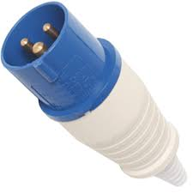
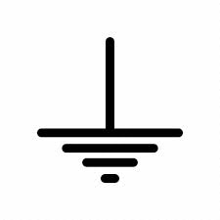
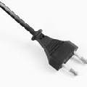

תקנות הבטיחות בעבודה (חשמל),
תש"ן-1990
סוגי ציוד חשמלי
סוג I - ציוד חשמלי שלכל חלקיו החיים יש לפחות בידוד תפעולי
ושמותקן בו הדק או מגע לחיבור הארקת מגן;
סוג II - ציוד חשמלי המיועד לזינה במתח נמוך שחלקיו החיים
מבודדים בבידוד כפול או בבידוד מוגבר;
סוג III - ציוד חשמלי המיועד לזינה במתח נמוך מאוד ( עד 24v )

Slide 9
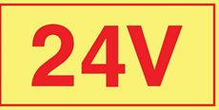
חשמל בבנייה
מתח נמוך מאוד - מתח בין מוליכים שאינו עולה על 24 וולט
מתח נמוך - מתח בין המוליכים העולה על 24 וולט ואינו עולה על 1000 וולט

Slide 10
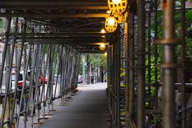
מנורות חשמל
יותקנו בגובה של 2 מטרים לפחות מעל פני הקרקע, הרצפה, או משטח קבוע שמיועד להימצאות בני אדם.
יהיו מוגנים בפני פגיעה מכנית וחדירת נוזלים במקומות שסכנה כזאת קיימת
מנורות חשמל מיטלטלות המוחזקות ביד יופעלו במתח נמוך מאוד.

Slide 11
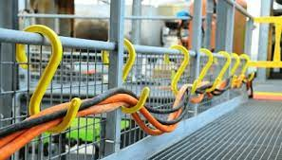
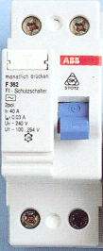
מוליכי חשמל
על-קרקעיים
כבלים או פתילי חשמל מבודדים, זמניים, המיועדים להזנת כלים חשמליים או מכשירים חשמליים מיטלטלים, יותקנו באופן המונע פגיעה בהם או היפגעות מהם.
אפשרויות לחיבור מכשיר :
לרשת החשמל דרך מפסק המופעל בזרם דלף ברגישות של A0.03
למקור זינה במתח נמוך מאוד (עד 24V )
במקום בו עובדים כלי תחבורה או כלי הרמה, יתקן כבל חשמל בגובה ובאופן שלא תהיה אפשרות של היתקלות הכלים בהם.

Slide 12
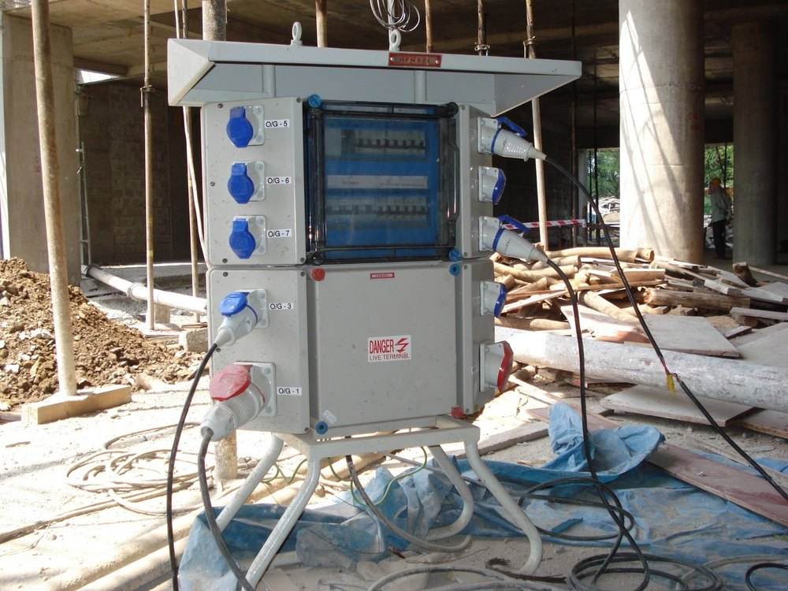
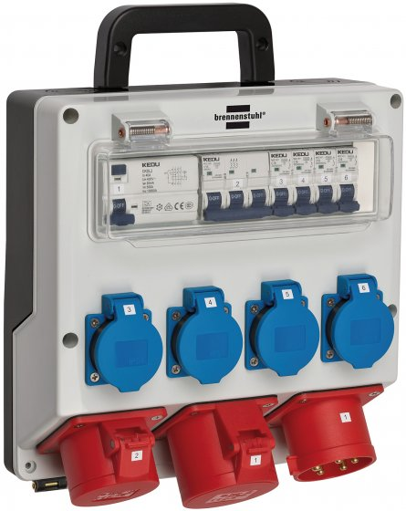
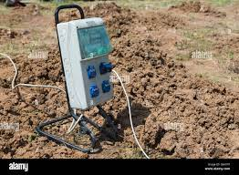
לוח חשמל
לוח חשמל המיועד לזינת מכשירים חשמליים מיטלטלים המוחזקים ביד, יצוייד במפסק מגן המופעל בזרם דלף, ברגישות של 0.03 אמפר
לוח חשמל מיטלטל יהיה מסוג II

Slide 13

תקנות החשמל
(מיתקן חשמלי ארעי באתר בניה
במתח שאינו עולה על מתח נמוך),
תשס"ג-2002

Slide 14
מיתקן חשמלי ארעי - אתר בניה
הגדרות
מיתקן חשמלי ארעי – מיתקן חשמלי המוקם לתקופה קצובה ולמטרה מוגדרת, המורכב בעיקרו מציוד מיטלטל והמפורק עם סיום העבודה באתר בניה
מתח נמוך מאוד – מתח שאינו עולה על 24 וולט בזרם חילופין
או 60 וולט בזרם ישר בין כל שני מוליכים
מתח נמוך – מתח העולה על מתח נמוך מאוד ואינו עולה על 1,000 וולט בזרם חילופין או 1,500 וולט בזרם ישר בין כל שני מוליכים

Slide 15

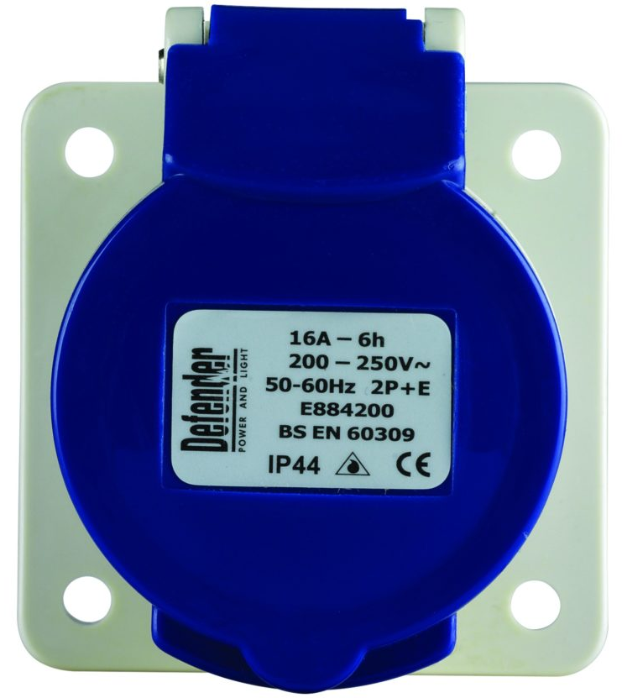



מיתקן חשמלי
ארעי - אתר בניה
ציוד, אבזרים ומכשירים,
שעשוי להיות בשימוש תחת
כיפת השמים יהיה בעל
דרגת הגנה של IP 44X לפחות
או יוגן על ידי מעטה שווה ערך

Slide 16
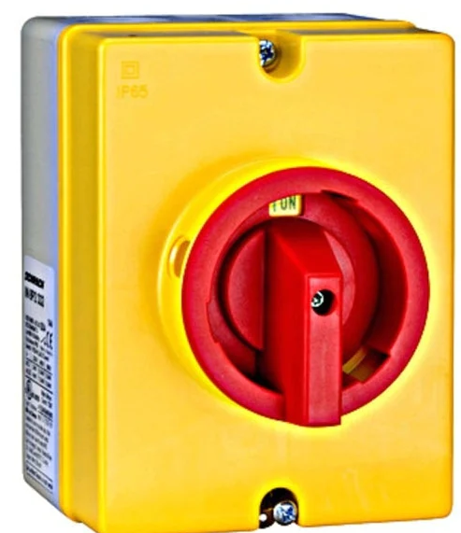
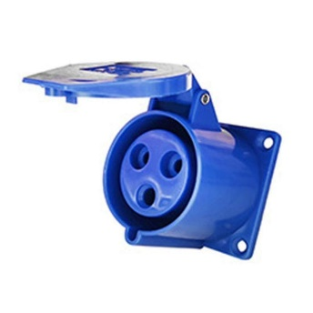
מיתקן חשמלי ארעי - אתר בניה
לוח חשמל באתר
מיתקן חשמלי ארעי באתר בניה יצויד בלוח ראשי אחד בלבד
הכניסה ללוח תיעשה באמצעות מפסק ראשי לכל סוג אספקה המזין אותו;
מפסק כאמור יהיה ניתן לנעילה במצב "מופסק" בלבד
כל היציאות מלוח ראשי ומלוחות משנה יהיו באמצעות בתי תקע
פתיל יחובר לזינה מלוח באמצעות תקע

Slide 17
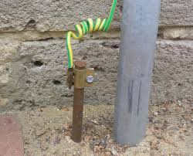
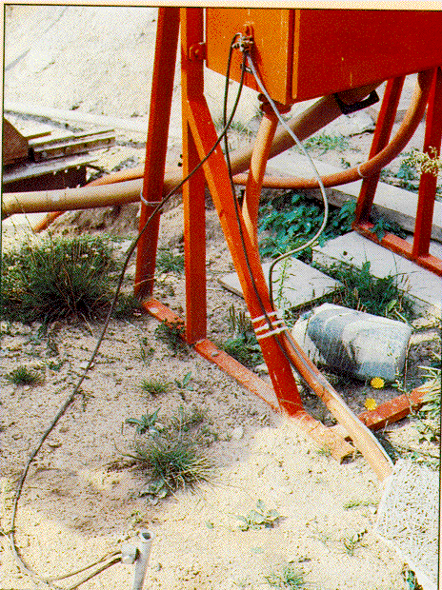
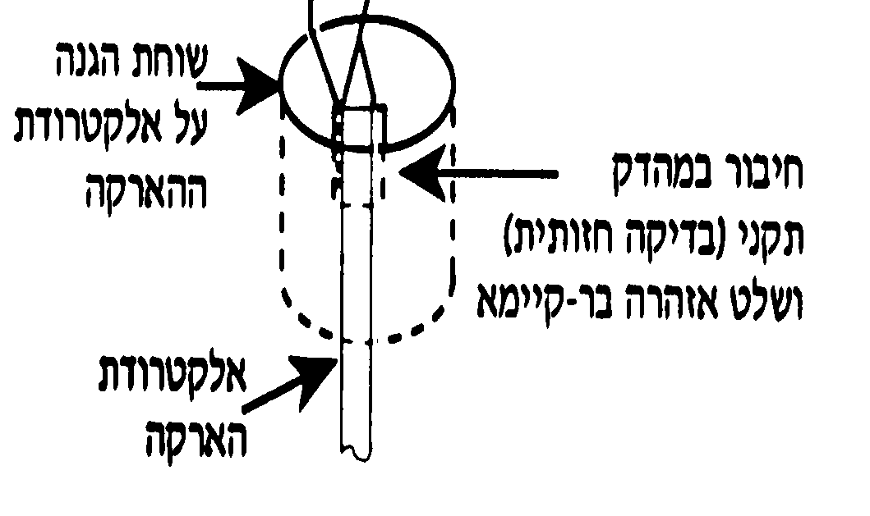
הארקת הגנה

Slide 18
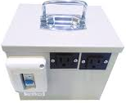
מיתקן חשמלי ארעי - אתר בניה
הגנה נוספת בפני חשמול
בית תקע יוגן באחד מאמצעי הגנה אלה:
מפסק לזרם פחת בעל זרם הפעלה לא יותר מ 0.030 אמפר בעבור בית תקע חד-מופעי לזרם של 16 אמפר או 32 אמפר במתח 230 וולט;
* יכול שמפסק מגן אחד יגן על כמה בתי תקע
מתח נמוך מאוד (עד 24 וולט)
הפרד מגן (שימוש בשנאי מבדל – כהגדרתו בחוק החשמל)

Slide 19
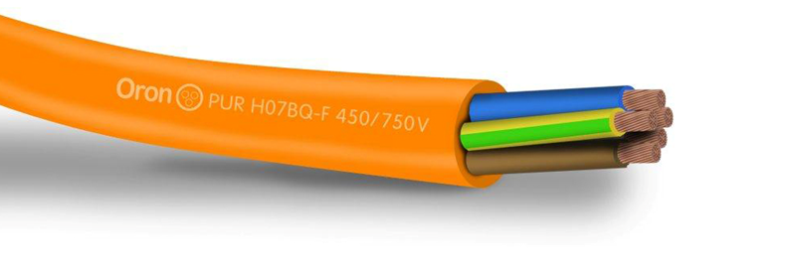
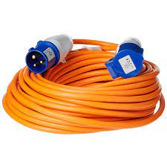
מיתקן חשמלי ארעי - אתר בניה
פתיל החשמל ותכונותיו
קו ומעגל סופי באתר בניה יחוברו באמצעות פתיל בלבד הפתיל יהיה
מסוג HO7RN-F או זהה באיכותו ובעל תכונות אלה:
מוליכי הפתיל יהיו גמישים ושזורים
הבידודים בין מוליכי הפתיל יהיו מגומי ויתאימו למתח עד 750 וולט לפחות
מעטה הפתיל יהיה מגומי או מנאופרן
פתיל יותקן באופן שלא יוכל להיווצר מאמץ מכני על קצותיו
פתיל במקום סכנה מוגברת יהיה מוגן בצורה נאותה.

Slide 20
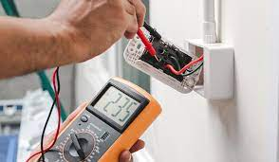

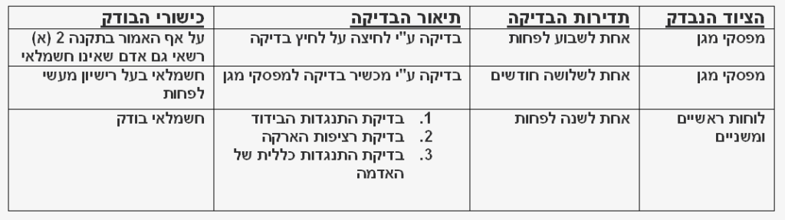
מיתקן חשמלי ארעי- אתר בניה
בדיקות חשמל תקופתיות

Slide 21
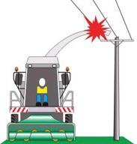
הישאר רגוע במקום
על תגע בדבר
תמתין לניתוק המכונה מקור המתח
אין לעזוב את תא המפעיל !!!

Slide 22
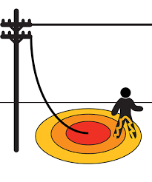
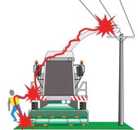
אם הסכנה גבוהה:
רגליים צמודות
להתקדם בקפיצות
קפוץ הרחק מהמכונה
המשך להתרחק מהמכונה בקפיצות
אסור לרדת דרך סולם המכונה !!!
סכנה גדולה:
לעולם אל תיצור מגע
בין מכונה לקרקע

Slide 23
161ק"ו
22ק"ו
0.4ק"ו
400ק"ו

Slide 24
תודה !!!

